Slide 1
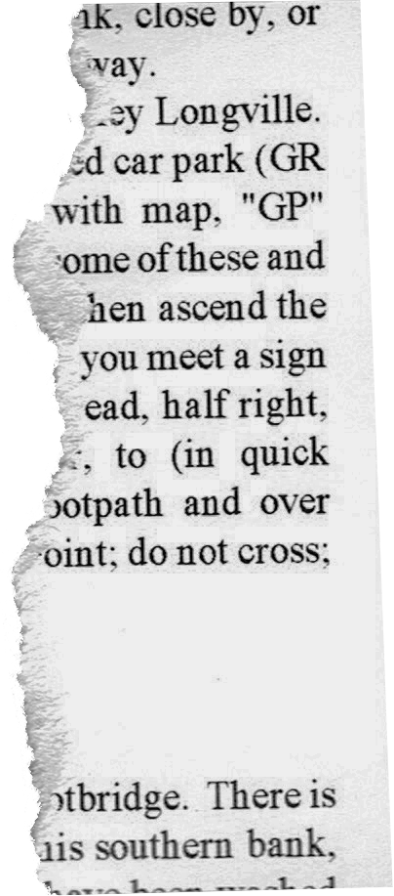



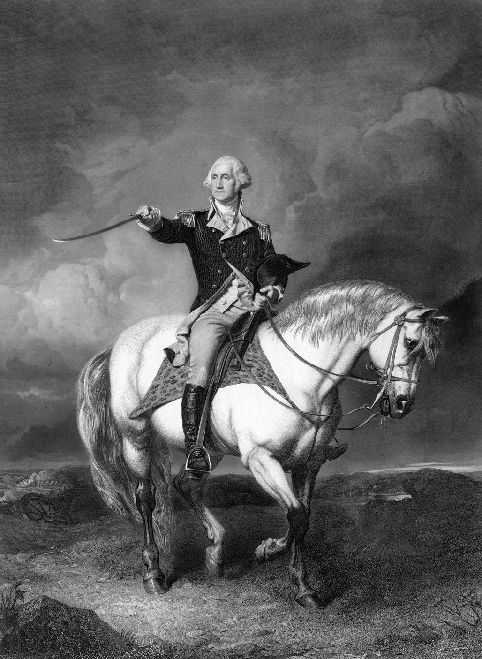


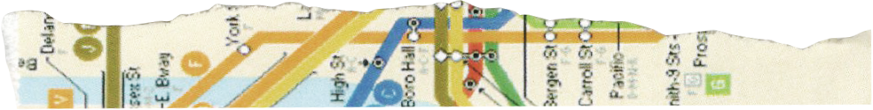
CHÀO MỪNG CÁC EM ĐẾN VỚI BUỔI HỌC NGÀY HÔM NAY

Slide 2

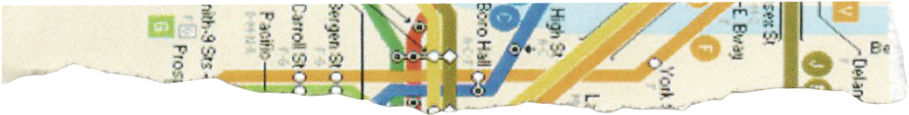


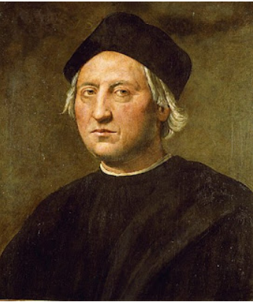


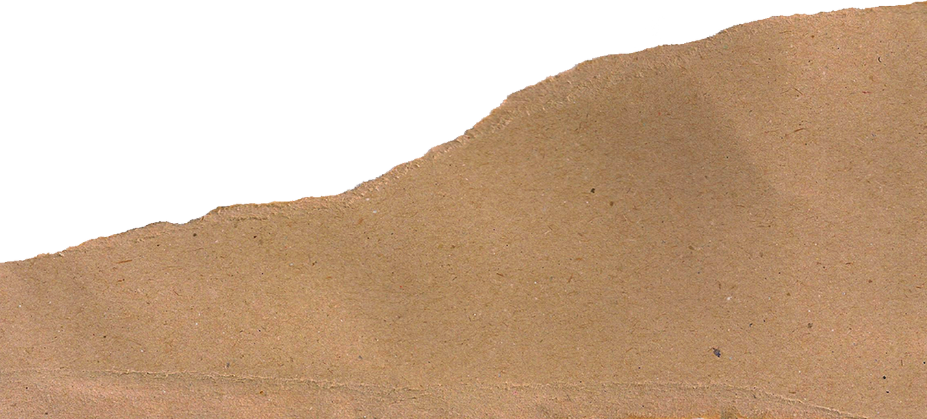

KHỞI ĐỘNG
Em hãy cho biết đây là ai?
Ông có đóng góp gì?

Slide 3

KHỞI ĐỘNG
C. Cô-lôm-bô, nhà phát kiến vĩ đại.
Là người đã tìm ra châu lục mới - châu Mỹ.

Slide 4



BÀI 2: CÁC CUỘC PHÁT KIẾN ĐỊA LÍ VÀ SỰ HÌNH THÀNH QUAN HỆ SẢN XUẤT TƯ BẢN CHỦ NGHĨA Ở TÂY ÂU

Slide 5



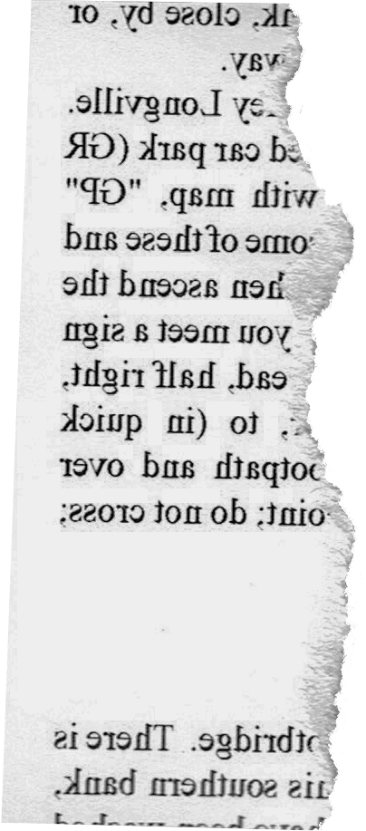

NỘI DUNG BÀI HỌC
1. Các cuộc phát kiến địa lí lớn trên thế giới
2. Sự nảy sinh chủ nghĩa tư bản và những biến đổi chính trong xã hội Tây Âu

Slide 6
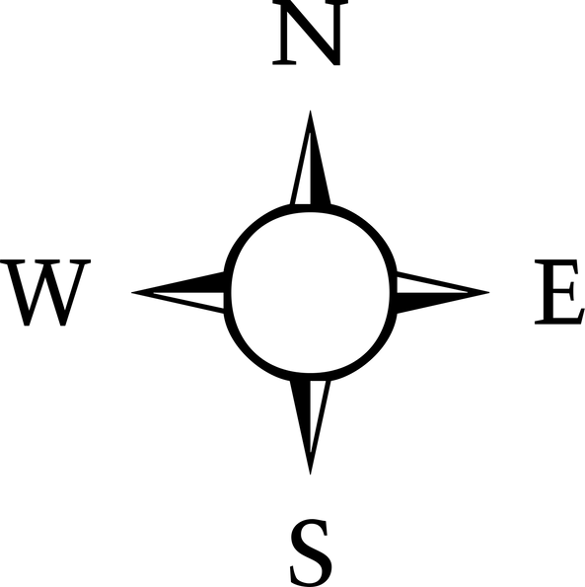
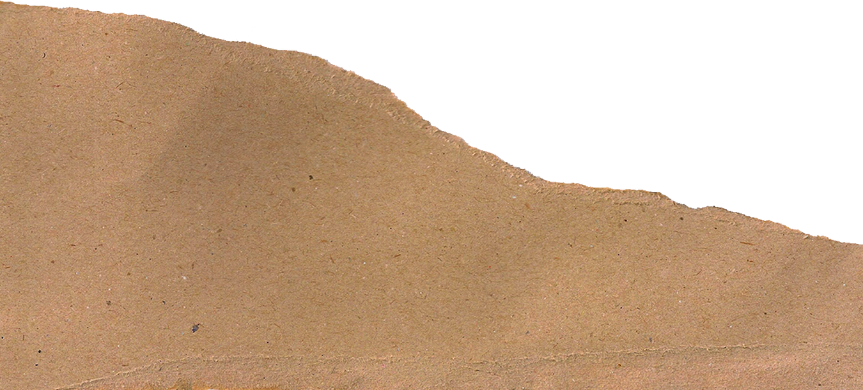

1. Các cuộc phát kiến địa lí lớn trên thế giới

Slide 7
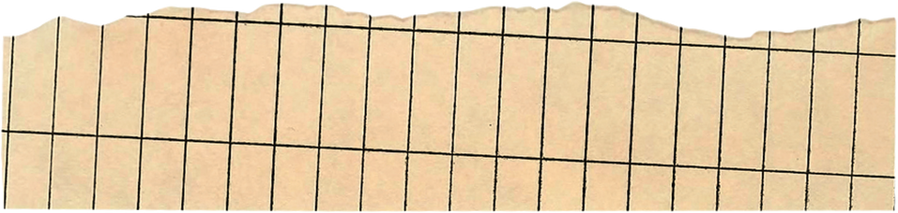


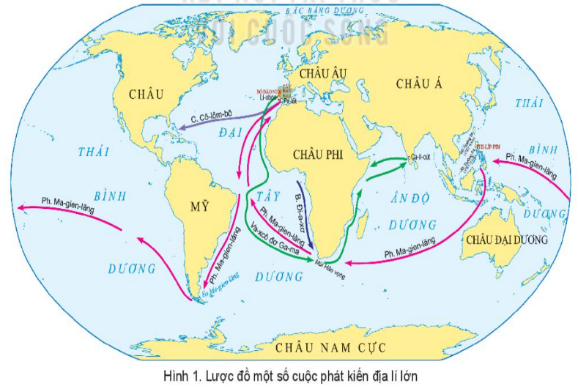

Giới thiệu những nét chính về hành trình của một số cuộc phát kiến địa lí lớn trên thế giới.
B. Đi-a-xơ: đường mũi tên màu tím đậm.
C. Cô-lôm-bô: đường mũi tên màu tím nhạt.
V. Ga-ma: đường mũi tên màu xanh lá cây.
Ph. Ma-gien-lăng: đường mũi tên màu hồng.

Slide 8

a. Sơ lược về hành trình của một số cuộc phát kiến địa lí lớn
Năm 1487
B. Đi-a-xơ đến được mũi Hảo Vọng (mũi cực Nam châu Phi).
Năm 1492
C. Cô-lôm-bô đi về phía tây, vượt Đại Tây Dương tìm ra châu lục mới (hiểu nhầm đó là Tây Ấn Độ).

Slide 9
a. Sơ lược về hành trình của một số cuộc phát kiến địa lí lớn
Năm 1497
V. Ga-ma cũng đi vòng qua điểm cực Nam châu Phi, cập bến Ca-li-cút (Ấn Độ).
1519 - 1522
Đoàn thám hiểm của Ph. Ma-gien-lăng hoàn thành chuyến đi vòng quanh thế giới bằng đường biển.

Slide 10

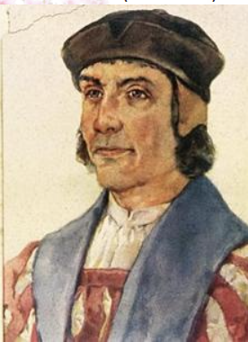
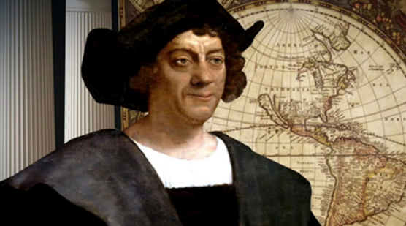

Một số hình ảnh về các nhà phát kiến địa lí
B. Đi-a-xơ
C. Cô-lôm-bô

Slide 11
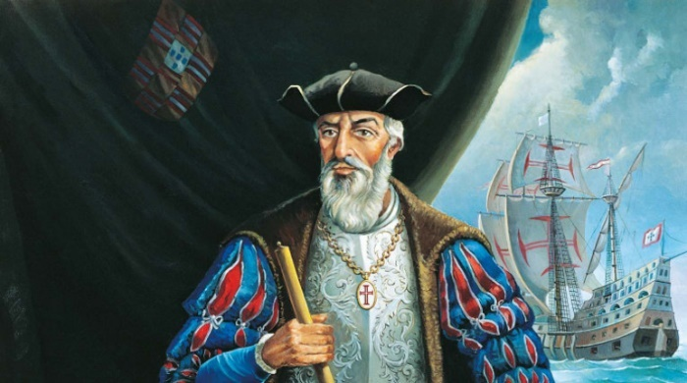
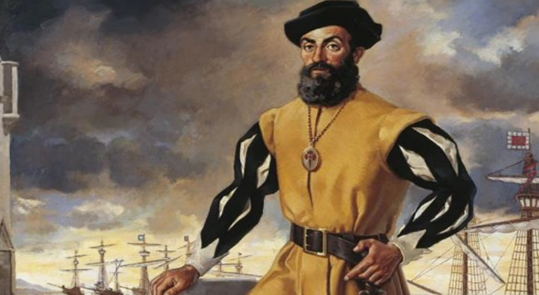
Một số hình ảnh về các nhà phát kiến địa lí
V. Ga-ma
Ph. Ma-gien-lăng

Slide 12
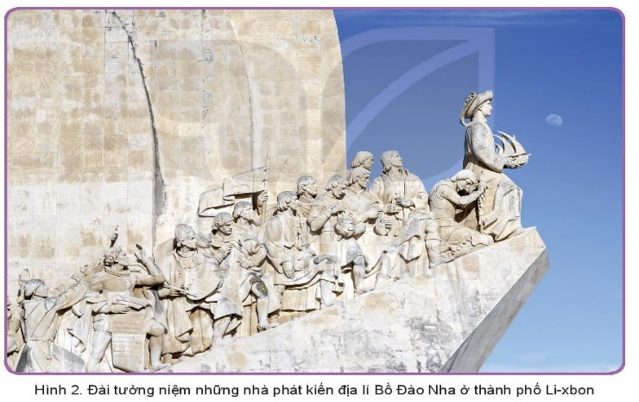
Đài tưởng niệm những nhà phát kiến địa lí Bồ Đào Nha ở thành phố Li-xbon được xây dựng để vinh danh Hoàng tử Hen-ri vĩ đại, người đã dẫn dắt các cuộc thám hiểm khám phá của người Bồ Đào Nha, mở ra thời kì hoàng kim của đất nước thế kỉ XV.
Đài tưởng niệm được thiết kế năm 1939 với dự định ban đầu là một cấu trúc tạm thời để đánh dấu sự kiện khai mạc Hội chợ thế giới diễn ra tại Li-xbon (6/1940).

Slide 13
Năm 1958, Nghị định Hoàng gia quyết định phục dựng lại công trình này. Tượng đài được đặt ở khu vực Bê-lem của Li-xbon, là điểm khởi đầu cho rất nhiều hành trình khám phá.
Đài tưởng niệm bao gồm hơn 30 bức tượng của những người đóng vai trò lịch sử quan trọng trong các cuộc khám phá, dẫn dắt bởi chính Hen-ri.
Ngày nay, đài tưởng niệm này đã trở thành niềm tự hào của người dân nơi đây.

Slide 14



b. Hệ quả của các cuộc phát kiến địa lí
Theo em, cuộc phát kiến địa lí nào quan trọng nhất? Vì sao?
Thảo luận cặp đôi: Hãy trình bày hệ quả của các cuộc phát kiến địa lí.

Slide 15

b. Hệ quả của các cuộc phát kiến địa lí
Mở ra con đường mới, tìm vùng đất mới, thị trường mới, thúc đẩy hàng hải quốc tế phát triển.
Đem về cho một châu Âu khối lượng lớn vàng bạc, nguyên liệu, thúc đẩy nền thương nghiệp phát triển.
Làm nảy sinh nạn buôn bán nô lệ da đen và quá trình xâm chiếm, cướp bóc thuộc địa.

Slide 16
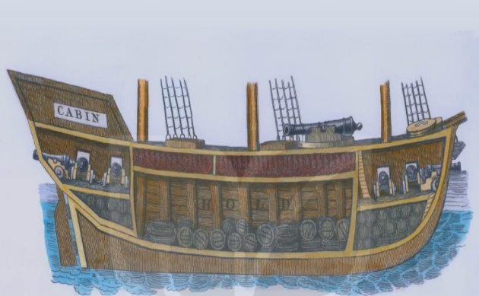
Những con tàu này mang lại lợi nhuận khổng lồ cho các thương nhân.
Các nô lệ bị xếp ngồi chật cứng, không đủ không khí để thở.
Các khoang tàu ẩm mốc, hôi hám, mất vệ sinh.
→ Tỉ lệ nô lệ bị chết vì dịch bệnh trước khi đến đất liền khá cao (khoảng 15%- 20%).
Con tàu buôn bán nô lệ thời trung đại

Slide 17


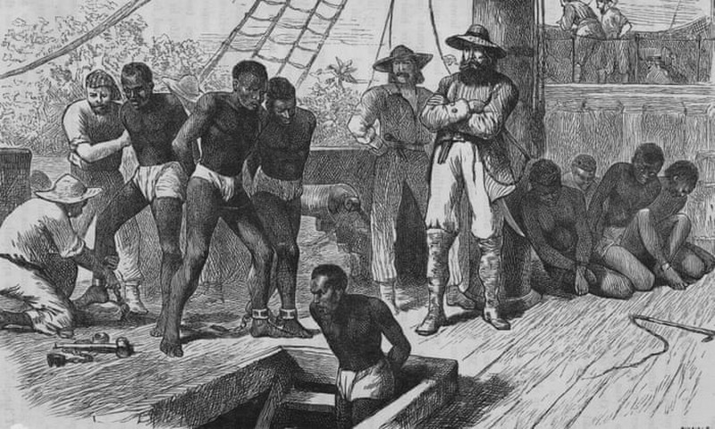
Mở rộng kiến thức
Chế độ nô lệ buôn bán da đen – một chế độ “người bóc lột người” dã man, đáng lên án

Slide 18
Mở rộng kiến thức
Từ thế kỉ XV đến thế kỉ XIX, có khoảng hơn 12,4 triệu người da màu đã trở thành nạn nhân của các chuyến tàu nô lệ trên Đại Tây Dương. Những người châu Phi đã bị buộc rời khỏi quê hương và được vận chuyển trên những chuyến tàu đến châu Mỹ.
Sau khi bị cạo trọc và đóng đấu, các nô lệ sẽ bị xích lại với nhau. Dây xích trên cơ thể nô lệ ăn sâu vào da thịt gây ra các vết lở loét, nhiễm trùng. Họ bị nhồi nhét đến mức không thể di chuyển trong khoang tàu.
Vì điều kiện sống trên tàu quá tồi tệ khiến nhiều nô lệ chết vì bệnh dịch, một số khác bị tra tấn và ném xuống biển cho tàu nhẹ bớt.

Slide 19
2. Sự nảy sinh chủ nghĩa tư bản và những biến đổi chính trong xã hội Tây Âu

Slide 20




a. Sự nảy sinh chủ nghĩa tư bản
HOẠT ĐỘNG CẶP ĐÔI
Hoàn thành nhiệm vụ vào Phiếu học tập số 1: Quá trình giai cấp tư sản đã tích lũy vốn và nhân công trong giai đoạn đầu như thế nào?

Slide 21
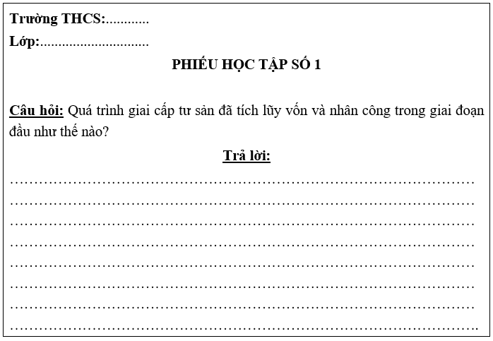

a. Sự nảy sinh chủ nghĩa tư bản

Slide 22
a. Sự nảy sinh chủ nghĩa tư bản
Quá trình tích luỹ vốn và tập trung nhân công của giai cấp tư sản trong giai đoạn đầu làm nảy sinh chủ nghĩa tư bản ở Tây Âu được tiến hành thông qua các hình thức:
Đẩy mạnh cướp bóc của cải, tài nguyên từ các nước thuộc địa châu Á, châu Phi, châu Mỹ đem về châu Âu.
Dùng bạo lực và nhiều thủ đoạn để tước đoạt ruộng đất của nông nô, tư liệu sản xuất của thợ thủ công,... như “rào đất cướp ruộng”.
Bán nô lệ da đen từ châu Phi cho các chủ đồn điền, hầm mỏ ở châu Âu, châu Mỹ làm nhân công.

Slide 23



Những biểu hiện của sự nảy sinh CNTB ở Tây Âu là gì?
Giai cấp tư sản ra sức mở rộng kinh doanh, lập các công trường thủ công, những đồn điền quy mô lớn và cả các công ti thương mại.
Hình thành quan hệ sản xuất tư bản chủ nghĩa: quan hệ bóc lột giữa chủ (giai cấp tư sản) với thợ (giai cấp vô sản).

Slide 24

Mở rộng kiến thức
“Việc tìm thấy những vùng có mỏ vàng và mỏ bạc ở châu Mỹ, việc tuyệt diệt những người bản xứ, bắt họ làm nô lệ và chôn vùi họ trong các hầm mỏ; việc bắt đầu đi chinh phục và cướp bóc miền Đông Ấn; việc biến châu Phi thành khu cấm để săn bắt, buôn bán người da đen - đó là buổi bình minh của thời đại sản xuất tự bản chủ nghĩa”.
(Theo C. Mác, Tư bản, Quyền thứ nhất, Tập III, NXB Sự thật, 1975, tr. 330)

Slide 25


Mở rộng kiến thức
Đoạn tư liệu trên là khái quát của C. Mác về những hình thức tích luỹ ban đầu để tạo ra vốn và nhân công nhiều nhất, nhanh nhất, đưa đến sự xác lập của chủ nghĩa tư bản.

Slide 26
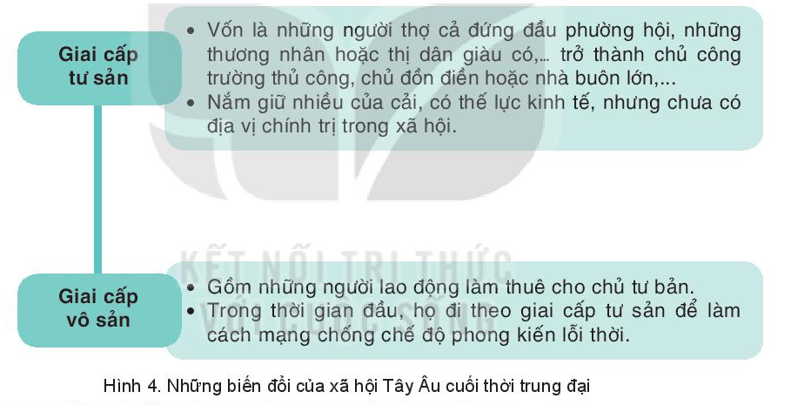

b. Sự biến đổi của xã hội Tây Âu
Quan sát sơ đồ và nêu biến đổi chính trong xã hội Tây Âu giai đoạn này?

Slide 27

Gợi ý
Những giai cấp mới nào được hình thành trong xã hội?
Những giai cấp đó trước đây xuất thân là giai cấp, tầng lớp nào?
Những giai cấp mới nào được hình thành trong xã hội?

Slide 28
- Hình thành các giai cấp mới trong xã hội:
Giai cấp tư sản:
Vốn là những người thợ cả đứng đầu phường hội, những thương nhân hoặc thị dân giàu có,... trở thành chủ công trường thủ công, chủ đồn điền hoặc nhà buôn lớn,...
Nắm giữ nhiều của cải, có thế lực kinh tế, nhưng chưa có địa vị chính trị trong xã hội.
Giai cấp vô sản:
Gồm những người lao động làm thuê cho chủ tư bản.
Trong thời gian đầu, họ đi theo giai cấp tư sản để làm cách mạng chống chế độ phong kiến lỗi thời.
- Mối quan hệ: tư sản bóc lột vô sản.

Slide 29



















LUYỆN TẬP
HÁI HOA DÂN CHỦ

Slide 30










Slide 31


Câu 1. Các cuộc phát kiến địa lí vào thế kỉ XV được thực hiện bằng con đường nào?
A. Đường bộ
C. Đường sông
B. Đường biển
B. Đường biển
D. Đường hàng không

Slide 32
Câu 2. Người đầu tiên phát hiện ra châu Mỹ là:
A. B. Đi-a-xơ
C. V. Ga-ma
B. C. Cô-lôm-bô
B. C. Cô-lôm-bô
D. Ph. Ma-gien-lăng

Slide 33
Câu 3. Nội dung nào không phải là hệ quả của các cuộc phát kiến địa lí ở Tây Âu thời trung đại?
A. Tạo ra cuộc cách mạng về giao thông và tri thức
A. Tạo ra cuộc cách mạng về giao thông và tri thức
C. Làm nảy sinh quá trình cướp bóc thuộc địa
B. Làm cho thị trường thế giới được mở rộng
D. Dẫn đến sự ra đời các thành thị trung đại

Slide 34
Câu 4. Các cuộc phát kiến địa lí đã mang lại sự giàu có cho các tầng lớp nào ở châu Âu?
A. Tăng lữ, quý tộc
C. Thương nhân, quý tộc
C. Thương nhân, quý tộc
B. Nông dân, quý tộc
D. Tướng lĩnh quân sự, quý tộc

Slide 35
Câu 5. Những thành phần nào hình thành nên giai cấp tư sản trong xã hội Tây Âu?
A. Chủ công trường thủ công, chủ đồn điền, nhà buôn lớn
A. Chủ công trường thủ công, chủ đồn điền, nhà buôn lớn
C. Chủ công trường thủ công, chủ đồn điền, nhà buôn phá sản
B. Chủ công trường thủ công, nông dân mất ruộng đất, nhà buôn lớn
D. Chủ đồn điền, nhà buôn lớn, các thợ thủ công học việc

Slide 36

VẬN DỤNG
Em hãy tìm kiếm, sưu tầm tư liệu và thuyết trình một số nội dung nổi bật về phong trào rào đất cướp ruộng diễn ra điển hình ở Anh.

Slide 37


HƯỚNG DẪN VỀ NHÀ
Ôn lại kiến thức đã học.
Trả lời câu hỏi Luyện tập, Vận dụng SGK tr.17
Làm bài tập Bài 2 – SBT Lịch sử Địa lí 7 – Phần Lịch sử.
Đọc và tìm hiểu trước Bài 3: Phong trào văn hóa Phục hưng và cải cách tôn giáo.

Slide 38
CẢM ƠN CÁC EM ĐÃ CHÚ Ý
LẮNG NGHE BÀI GIẢNG

